Slide 1

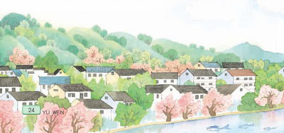
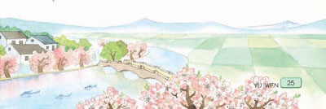

月 亮 湾

Slide 2
绕 山坡 倒映 月亮湾
流 桃花 不时 绿油油
像 朝霞 灿烂 清清的

Slide 4
村子的前面有一条月牙一样的小河，河上有一座石桥。河水绕着村子缓缓地流着，一群群鱼儿在河里游来游去。清清的河水倒映着小桥、绿树和青山。河岸上长着许多桃树。春天，树上开满了桃花，远远望去，像一片灿烂的朝霞。过了桥，是一片绿油油的农田。

Slide 5
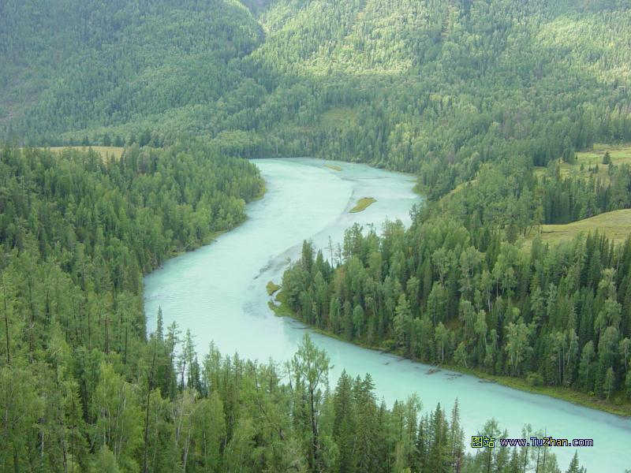
村子的前面有一条月牙一样的小河，河上有一座石桥。

Slide 6

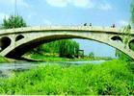
村子的前面有一条月牙一样的小河，河上有一座石桥。

Slide 7
村子的前面有一条月牙一样的小河，河上有一座石桥。河水绕着村子缓缓地流着，一群群鱼儿在河里游来游去。清清的河水倒映着小桥、绿树和青山。河岸上长着许多桃树。春天，树上开满了桃花，远远望去，像一片灿烂的朝霞。过了桥，是一片绿油油的农田。

Slide 8
河水绕着村子缓缓地流着，一群群鱼儿在河里游来游去。

Slide 9
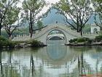
清清的河水倒映着小桥、绿树和青山。

Slide 10
1 河水倒映着小桥、绿树和青山。
2 清清的河水倒映着小桥、绿树和青山。

Slide 11
1. 河水倒映着小桥、绿树和青山。
2. 清清的河水倒映着小桥、绿树和青山。

Slide 12
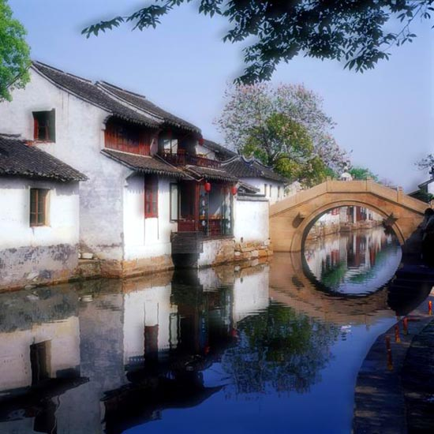
清清的河水倒映着小桥、绿树和青山。

Slide 13
河水绕着村子缓缓地流着，一群群鱼儿在河里游来游去。清清的河水倒映着小桥、绿树和青山。

